Slide 1


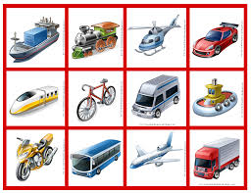
UNIVERSIDAD AUTÓNOMA DEL ESTADO DE MÉXICO
CENTRO UNIVERSITARIO UAEM NEZAHUALCÓYOTL
INGENERÍA EN TRANSPORTE
TRANSPORTE INTERMODAL
Memorama de tecnologías aplicadas en la gestión de almacenes para el transporte intermodal
PERÍODO 2017-A
Elaboró: Mtro. José Miranda Tolayo

Slide 2
Guion explicativo y Justificación
El presente material tiene como objetivo complementar la impartición de la unidad de aprendizaje Transporte Intermodal (L40743), en específico será de utilidad dentro de la Unidad 3, que se da dentro la licenciatura de Ingeniería en Transporte de la UAEM dentro del núcleo de formación integral.
El material está orientado a lograr que el alumno pueda reforzar sus conocimientos de las tecnologías aplicadas al transporte intermodal mediante una dinámica de grupo que puede ser competitiva o simplemente de repaso.
Los resultados al emplear el material es que apoye a lograr que el alumno pueda participar en una actividad lúdica relacionada con este tema y al mismo tiempo consolide su aprendizaje.
El material se encuentra estructurado de tal forma que de manera aleatoria u organizada vaya encontrando las respuestas a preguntas planteadas de temas que ya se trataron previamente.
Se sugiere que el material sea empleado en una sesión posterior al tema tratado y/o antes de la evaluación correspondiente para que sirva también de repaso de los contenidos.

Slide 3
Estructura de la Unidad de Aprendizaje
Unidad 1. Transporte Intermodal de carga y pasajeros
Unidad 2. Servicios de transporte Intermodal
Unidad 3. Los sistemas inteligentes en el transporte Intermodal.
Unidad 4.Operación de logística del transporte intermodal

Slide 4

¿Qué significan las siglas WMS en la logística?
Sistema de Gestión de Almacenes

Slide 5
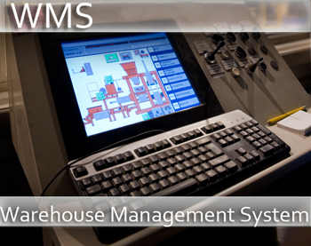
¿Qué es un warehouse managment system wms?
Es una TIC que apoya la planeación, ejecución y control de sus procesos, desde la recepción pasando por su acomodo, almacenamiento y preparación de pedidos hasta su despacho

Slide 6
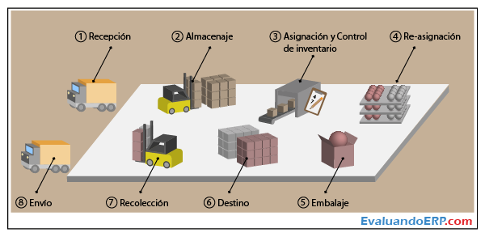
¿Menciona por lo menos 3 ventajas de un WMS?
Reducción del número de errores en las operaciones
Surtido y despacho por pedido o por zona
Análisis de capacidad de camiones

Slide 7
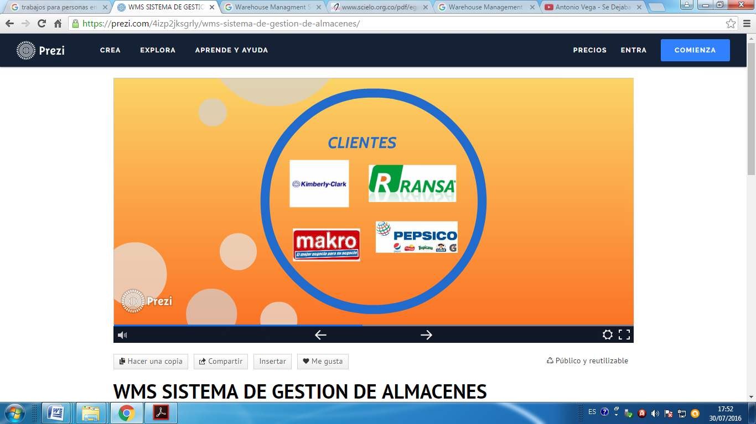
¿Menciona por lo menos 2 empresas que utilicen un WMS ?
Pepsico
Ransa
Soriana

Slide 8

¿Menciona solo un componente de un WMS?
El software

Slide 9
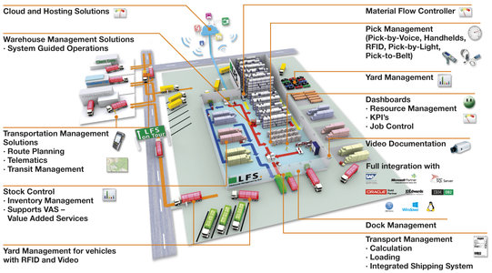
¿Cuales son los propósitos de un WMS?
Mejorar los niveles de servicio
Mejorar la exactitud del control de inventarios
Sincronizar en tiempo real el almacén con la cadena de suministro
Utilizar las eficientemente los espacios

Slide 10
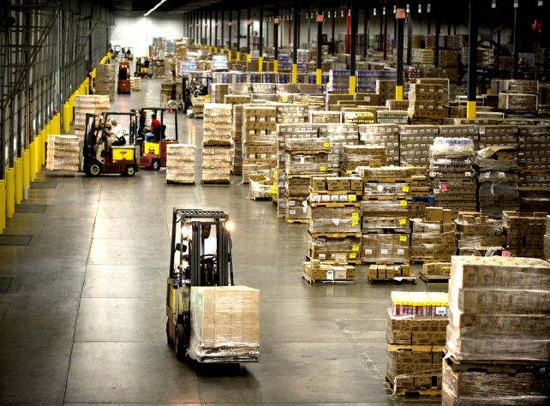
¿Cuando debo implementar un WMS?
Cuando se tiene altos niveles de errores en el manejo (surtido o recibo) de su mercancía.
Cuando Tiene un alto volumen de operación y no tiene suficiente personal y/o tiempo.

Slide 11
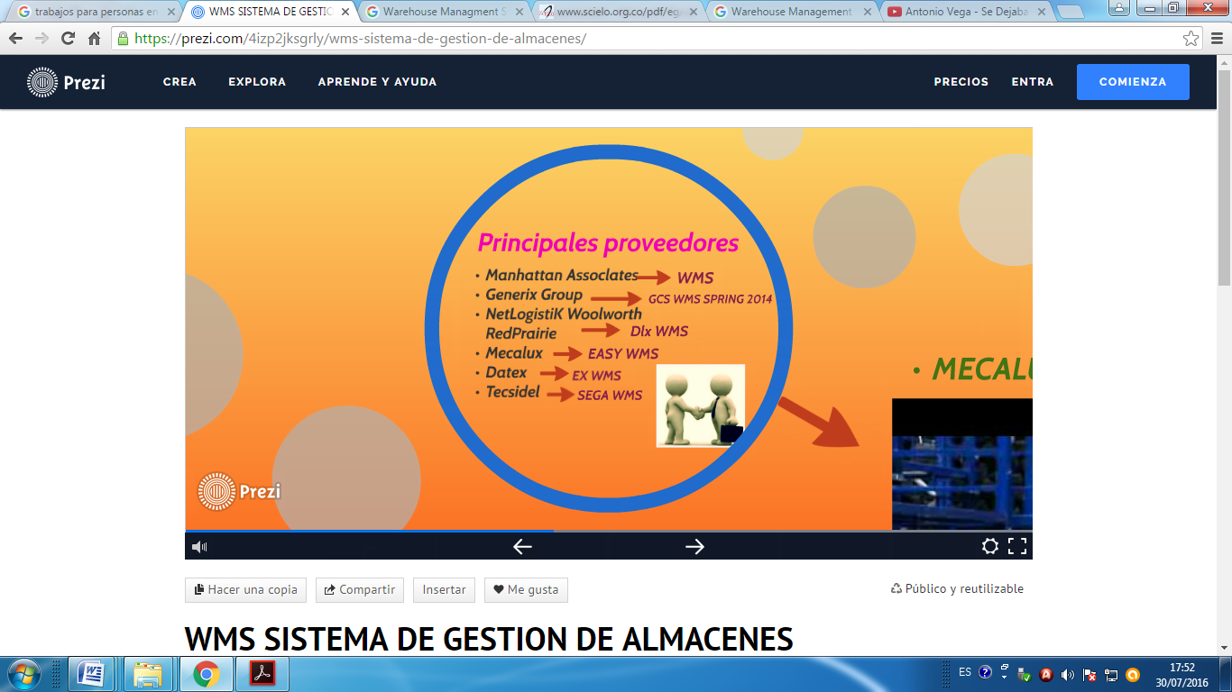
¿Mencione por lo menos 3 proveedores de un WMS?
Manhattan associates
Mecalux
Datex

Slide 12
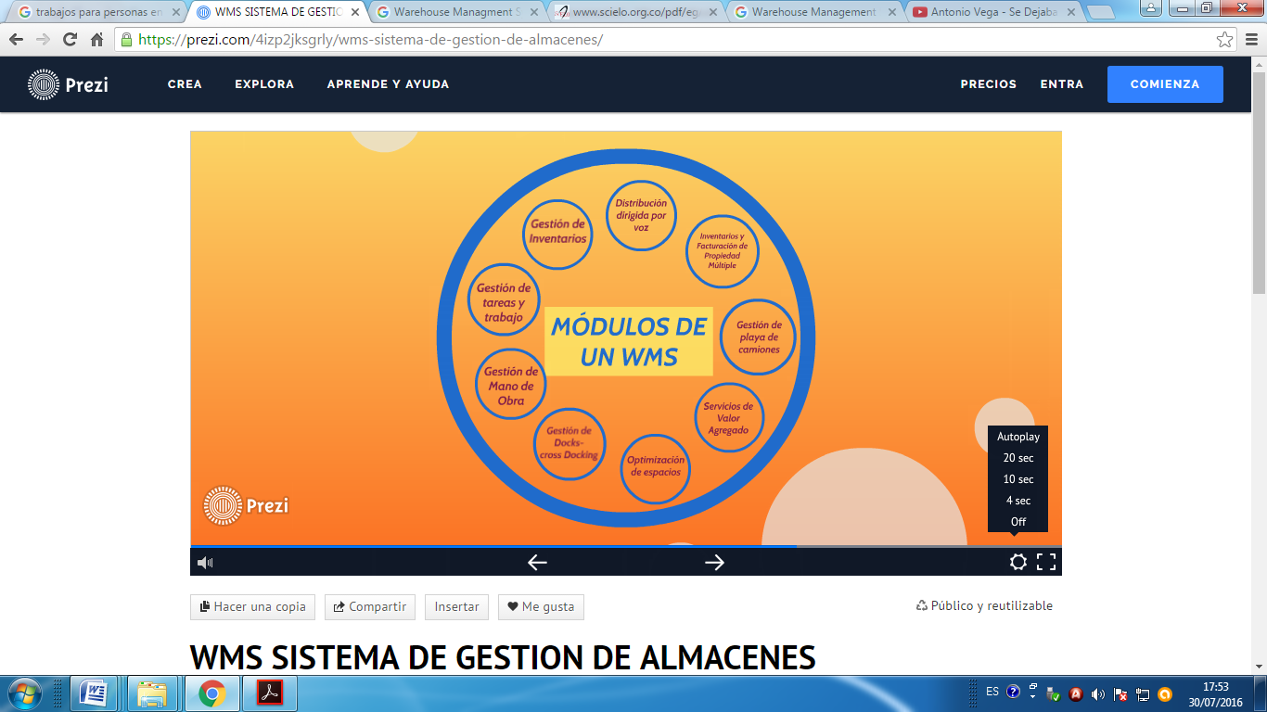
¿Que módulos integran un WMS?
Gestión de inventarios
Gestiona de mano de obra
Gestión de tareas y trabajos
Gestión de Cross Docking

Slide 13

¿Qué es el WMS Distribución Dirigida por Voz ?
WMS DDV permite seleccionar órdenes, re-abastecer, cambiar ubicaciones y transferir mediante órdenes verbales

Slide 14

¿En que te ayuda un WMS Distribución Dirigida por Voz ?
La distribución dirigida por voz te ayuda a mejorar la distribución y el despacho, utilizando la tecnología de reconocimiento de voz,

Slide 15
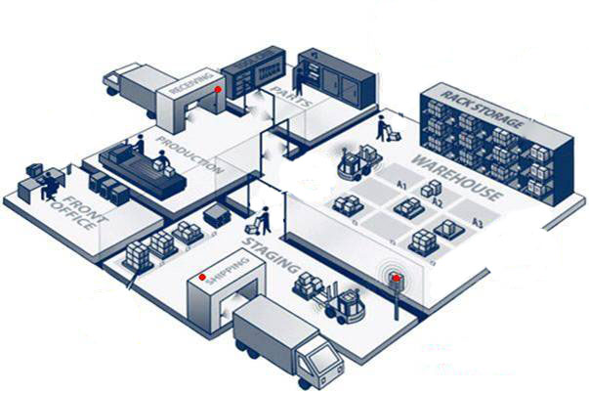
¿La distribución dirigida por voz de WMS, ayuda a compañías como la suya a?
Mejorar la exactitud
Incrementar la productividad
Aumentar la seguridad del trabajador

Slide 16
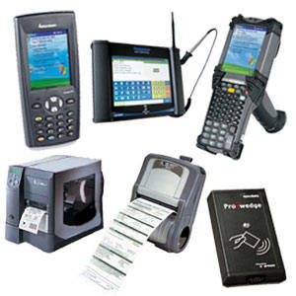
¿Mencione los Hardwares de un WMS?
Servidor, Terminales de Radiofrecuencia, Impresoras de Código de Barras, consumibles –etiquetas de códigos de barras-, PCs, Access points, Access ports.

Slide 17

¿Que significan las siglas RFID?
Dispositivo de identificación por radio frecuencia

Slide 18

¿Como funciona un WMS Distribución Dirigida por Voz ?
Las transmisiones se envían a través de una red de radiofrecuencia que conecta el ordenador con el operador que lleva los aidifonos

Slide 19

¿Que es el Picking?
Es la zona del almacén desde donde se realiza la preparación del pedido

Slide 20

¿Que es la radiofrecuencia?
Elementos a través de los cuales se obtiene el control y gestión de los movimientos internos en una Plataforma, así como de distribución de productos al exterior, y siempre con información a tiempo real.

Slide 21
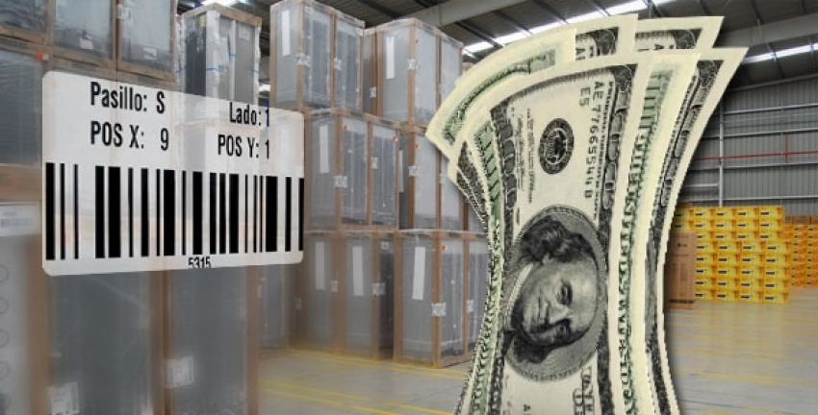
¿Por que un WMS tiene un costo elevado?
Por ser un software complejo y multifuncional tiene un gran costo ya que realiza toda la administración de un almacén

Slide 22
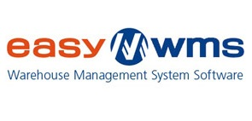
¿Que es un Easy WMS?
WMS es un software de gestión que controla y optimiza de un modo muy sencillo todos los procesos logísticos que se desarrollan dentro de un almacén.

Slide 23
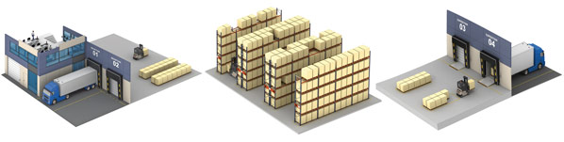
¿Por qué un SGA puede hacer que su almacén sea rentable?
Con la instalación de un Software de Gestión de Almacenes (SGA) podrá optimizar todos los movimientos, procesos y operativas dentro de su almacén. Esto se traducirá en un ahorro de costes y una mejora en la calidad del servicio

Slide 24
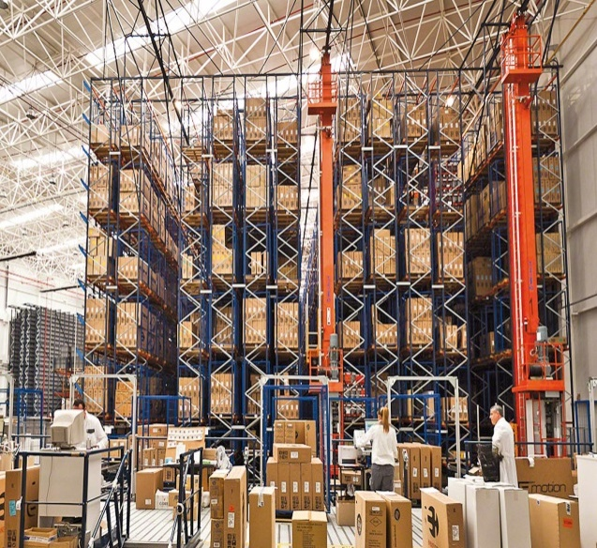
¿menciona algunos
Beneficios que conseguirá con Easy WMS
Hasta un 40%
de mejora en la utilización del espacio
Hasta un 30%
de reducción en los elementos de manutención

Slide 25
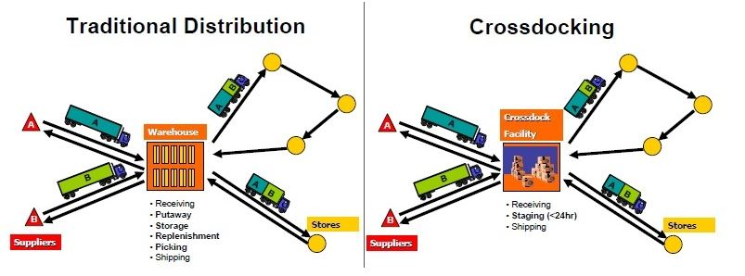
¿Cuales son las características de WMS Cross-Docking?
Hacen posible operaciones de almacenaje de todo tipo y movilizar las existencias asegurando que las cargas entrantes sean despachadas rápidamente hacia su destino, evitando almacenajes innecesarios y logrando mejorar el servicio al cliente y ahorrar trabajos innecesarios.

Slide 26
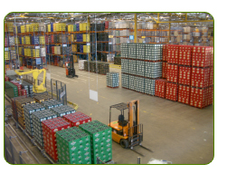
¿Un SGA (Sistema de Gestión de Almacenes) posee dos tipos básicos de Mecanismos de Optimización cuales son?
El espacio de almacenaje, mediante una adecuada gestión de ubicaciones
Los movimientos o flujos de material, bien sean éstos realizados por máquinas o por operarios.

Slide 27
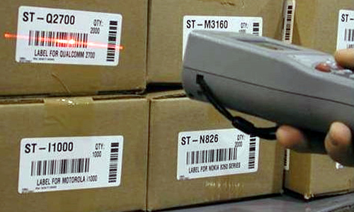
¿Qué es un lector código de barra ?
Son líneas paralelas con espacios, los cuales guardan todo tipo de información sobre el producto

Slide 28
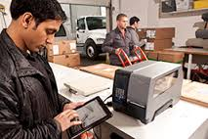
¿Cual es el propósito de un WMS?
Agilizar todos los procesos que se llevan acabo dentro de un almacén

Slide 29
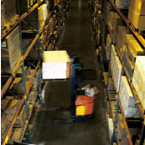
¿WMS Slotting ayuda a compañías como la suya a…?
Calcular automáticamente los costos de cada movimiento en el almacén.
Integrarse con cualquier sistema ERP de almacenamiento.
Identificar las oportunidades basadas en los costos.
Optimizar la utilización del espacio.

Slide 30
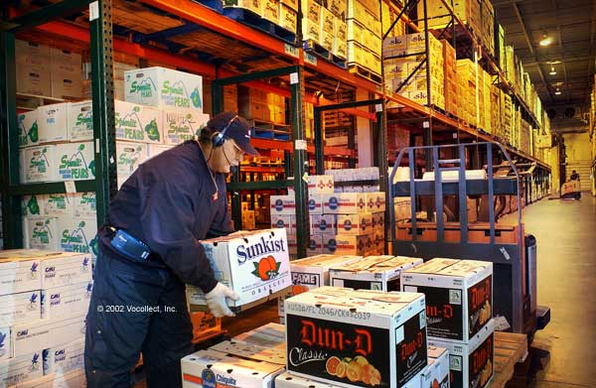
¿La distribución dirigida por voz de WMS, ayuda a compañías como la suya a…?
Mejorar la exactitud
Incrementar la productividad
Aumentar la seguridad del trabajador
Reducir el tiempo de entrenamiento y los gastos de apoyo

Slide 31

¿La gestión de tareas y trabajo de WMS ayuda a compañías como la suya a…?
Mejorar la productividad del trabajador y la mano de obra.
Incrementar el cumplimiento de las órdenes de clientes
Incrementar la retención del empleado y su moral

Slide 32
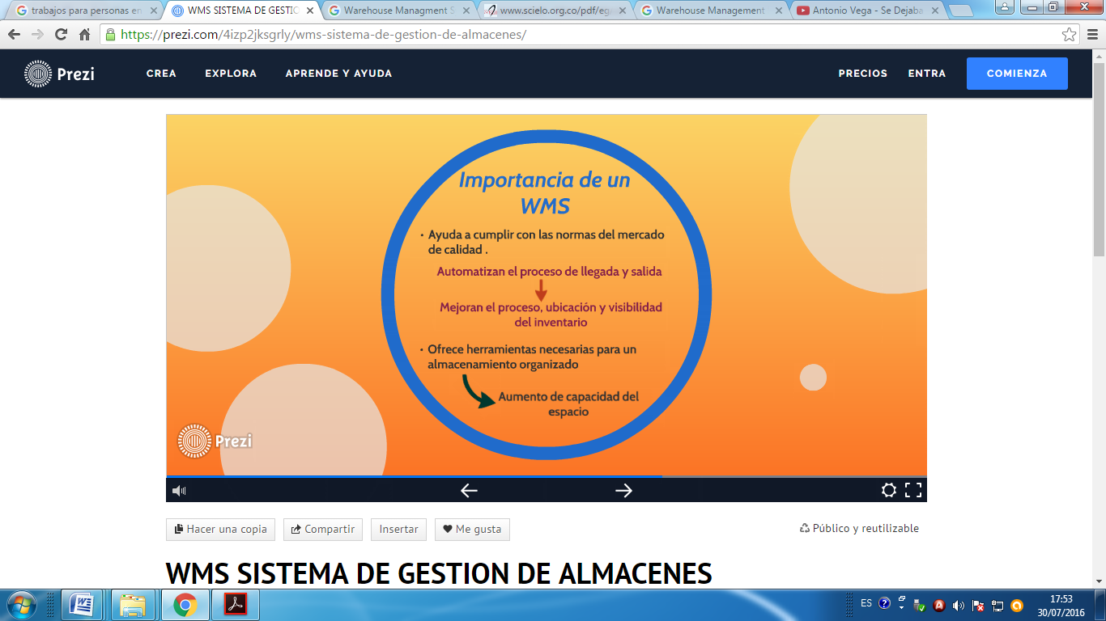
¿Cual es la importancia de utilizar un WMS?
Ayuda a cumplir con las normas del mercado de calidad
Ofrece herramientas necesarias para un almacenamiento organizado

Slide 33
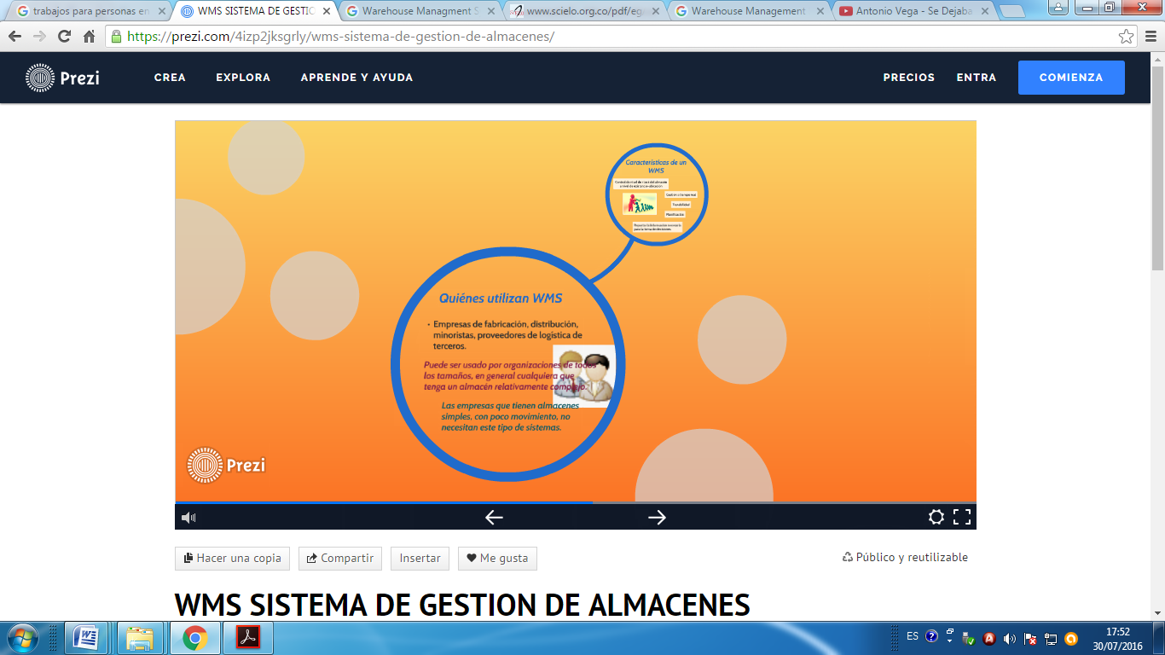
¿Quienes pueden utilizar un WMS?
Empresas de fabricación, distribución, minoristas, las empresas que tienen almacenes

Slide 34
REFERENCIAS
AT4Wireless. (10 de 02 de 2017). Soluciones basadas en Tecnologías Inalámbricas y Móviles Logística. Obtenido de Ingeniería y soluciones: https://wireless.dekra-product-safety.com/es/ti-servicios-soluciones/rfid-logistica-ibox.html
Mauleón, M. (2014). Gestión de Stock. Madrid: Ediciones Díaz de Santos.
Mecalux, S.A. (06 de Marzo de 2017). Software de gestión de almacenes Easy WMS. Obtenido de Mecalux: https://www.mecalux.com.mx/software-control-de-inventarios/easy-wms

